Slide 1
Topic #2 - Design Pattern
Ecucation Team
PHP version: 7.4.0

Slide 2
Nội dung
Tổng quan
Inversion of Control (IoC)
Dependency Inversion Principle (DIP)
Dependency Injection (DI)
IoC containers
Design patterns
Factory - Builder
Decorator - Observer
Proxy - Composite
Facade - Singleton
Commond - Template

Slide 3
Tổng quan
Ví dụ 1: N-Tier Arichitecture
UI (user interface) là giao diện tương tác với người dùng
Service xử lý dữ liệu người dùng truy vấn
BusinessLogic xử lý các vấn đề nghiệp vụ
DataAccess truy vấn dữ liệu trực tiếp trên cơ sở dữ liệu

Slide 4
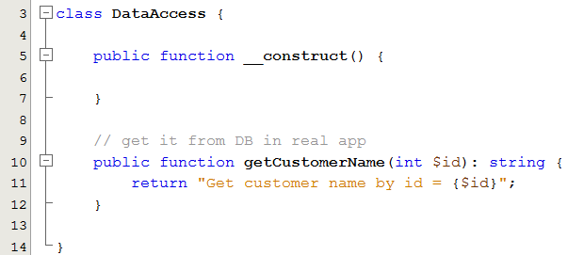
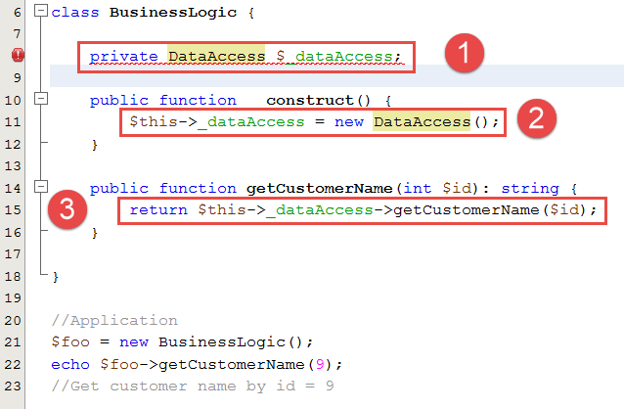
Tổng quan
Ví dụ 2: minh họa IoC
Cho ví dụ

Slide 5
Tổng quan
Ví dụ 2: minh họa IoC
Phân tích ví dụ
Lớp BusinessLogic, DataAccess được thiết kế theo hướng tightly coupled
Lớp BusinessLogic phụ thuộc vào lớp DataAccess
Lớp BusinessLogic thực hiện tạo và quản lý lifetime của đối tượng từ lớp DataAccess
DataAccess có thay đổi bên trong dẫn đến lớp BusinessLogic thay đổi (rename, remove, ...)
DataAccess thay đổi tên lớp dẫn đến các lớp phụ thuộc phải cập nhật tên
TDD (Test Driven Development) - không thể test 1 cách độc lập

Slide 6
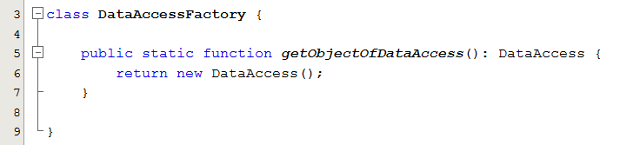
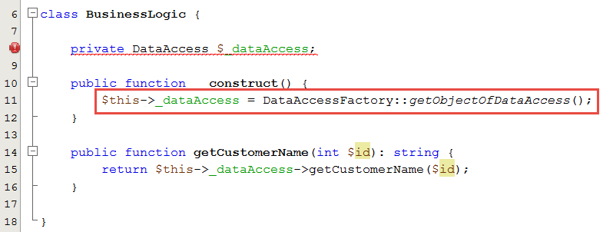
Tổng quan
Ví dụ 2: minh họa IoC
Giải pháp
Dùng thêm lớp Factory để quản lý việc tạo và lifetime của đối tượng

Slide 7
Tổng quan
Ví dụ 2: minh họa IoC
Nhận xét
Thay vì dùng từ khóa new, tạo đối tượng từ DataAccessFactory
Đảo ngược việc tạo đối tượng từ BusinessLogic sang DataAccessFactory
Lớp BusinessLogic vẫn còn dùng lớp DataAccess
???TDD

Slide 8
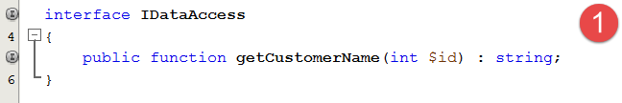
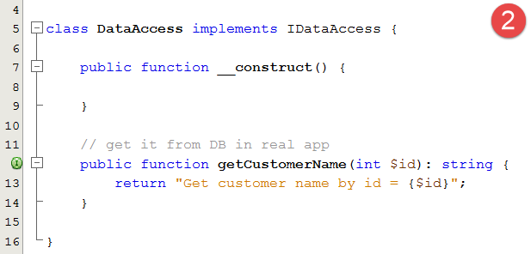
Tổng quan
Ví dụ 3: mnh họa DIP (Dependency Inversion Principle)
Cho ví dụ

Slide 9
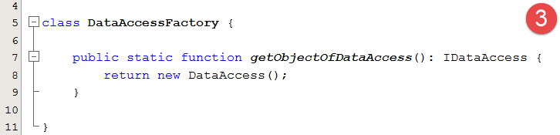
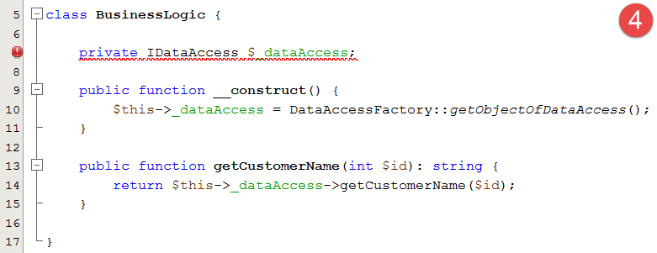
Tổng quan
Ví dụ 3: minh họa DIP (Dependency Inversion Principle)
Cho ví dụ

Slide 10
Tổng quan
Ví dụ 3: minh họa DIP (Dependency Inversion Principle)
Phân tích ví dụ
Hight-level: BusinessLogic
Low-level: DataAccess
Cả 2 lớp phụ thuộc vào interface IDataAccess
Interface IDataAccess không phụ thuộc vào hiện thực DataAccess
Lớp BusinessLogic không còn phụ thuộc vào chi tiết DataAccess, có thể dùng hiện thực khác của IDataAccess
BusinessLogic vẫn còn sử dụng DataAccessFactory để lấy một đối tượng có kiểu IDataAccess
Giả sử BusinessLogic cần dùng một hiện thực khác của IDataAccess => cần thay đổi tại BusinessLogic

Slide 11
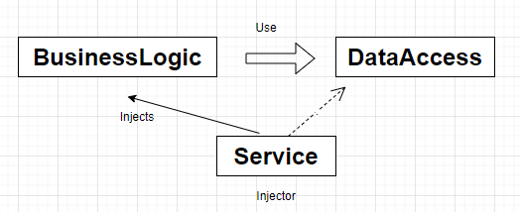
Tổng quan
Ví dụ 4: minh họa Dependency Injection
Cho ví dụ

Slide 12
Tổng quan
Ví dụ 4: minh họa Dependency Injection
Cho ví dụ

Slide 13
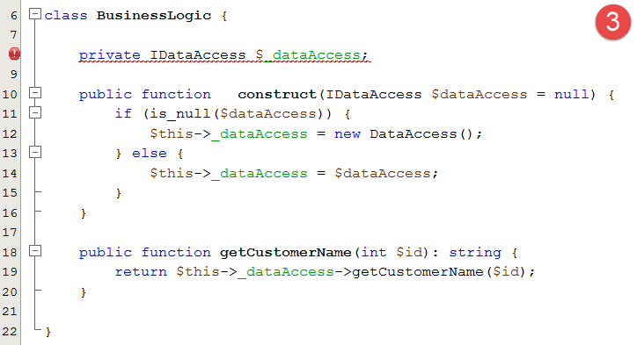
Tổng quan
Ví dụ 4: minh họa Dependency Injection
Cho ví dụ

Slide 14
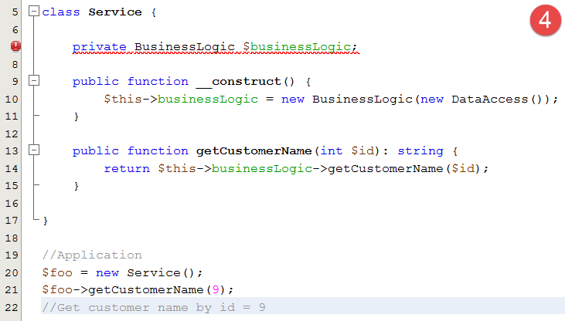
Tổng quan
Ví dụ 4: minh họa Dependency Injection
Cho ví dụ

Slide 15
Tổng quan
Ví dụ 4: minh họa Dependency Injection
Nhận xét
Lớp Service tạo và inject đối tượng của lớp DataAccess vào lớp BusinessLogic thông qua constructor (property, method)
Lớp BusinessLogic không tạo đối tượng DataAccess
Chương trình trở nên rời rạc hơi (more loosely coupled)

Slide 16
Tổng quan
Phụ thuộc
Class BusinessLogic phụ thuộc vào class DataAcess
(Class BusinessLogi is dependent on class DataAcess)
Class DataAcess là một phụ thuộc của class BusinessLogic
Class DataAcess is a dependency of class BusinessLogic

Slide 17
Tổng quan
OOP - IoC
OOP
Các lớp cần tương tác với nhau để hoàn thành tính năng của một ứng dụng
Do đó vấn đề tạo và quản lý life time của một đối tượng do lớp phụ thuộc thực hiện
IoC
Đảo ngược luồng điều khiển trên của lập trình thủ tục ở trên
Ủy nhiệm việc tạo và quản lý life time cho lớp khác thực hiện

Slide 18
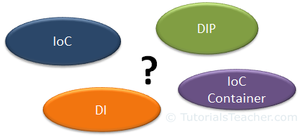
Tổng quan
Một số khái niệm
(1) Inversion of Control (IoC)
(2) Dependency Inversion Principle (DIP)
(3) Dependency Injection (DI)
(4) IoC containers

Slide 19
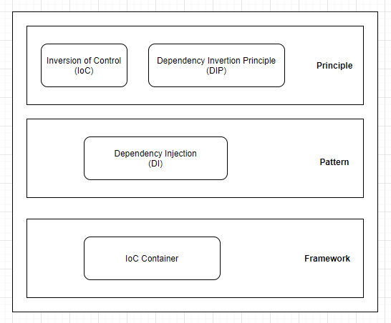
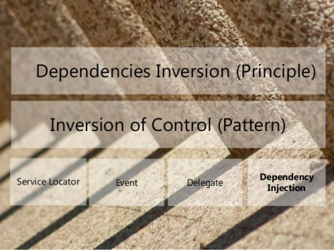
Tổng quan
Kiến trúc

Slide 20
Tổng quan
Design Principle - Design Pattern
Design Principle
High level - lời khuyên để thiết kế ứng dụng trở nên tốt hơn
KHÔNG đưa ra hiện thực chi tiết hay phụ thuộc ngôn ngữ lập trình
Ví dụ: SOLID, DRY, KISS , YAGNI
Design Pattern
Giải pháp giải quyết các vấn đề phổ dụng
Đưa ra hiện thực cụ thể cho một vấn đề cụ thể
Ví dụ: tạo 1 lớp chỉ có 1 đối tượng tại 1 thời điểm, Singleton Design Pattern là 1 lựa chọn. Một số design pattern khác: factory, builder, ...

Slide 21
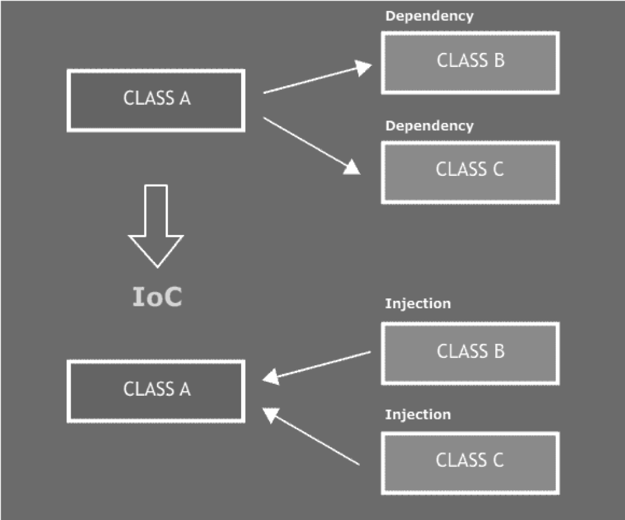
Tổng quan
IOC
IOC - Inversion of Control
Là Design Principle
Ngược với lập trình thủ tục (procedural programming)
IOC sử dụng các đối tượng từ các lớp thông qua Injection
Injection: setter, method, constructor

Slide 22
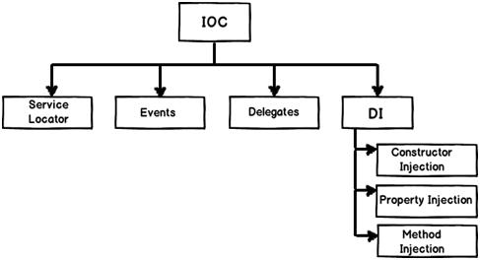
Tổng quan
IOC
Ứng dụng
Các design pattern sử dụng IOC

Slide 23
Tổng quan
Dependency Inversion Principle
Các module cấp cao không nên phụ thuộc vào các module cấp thấp. Cả 2 nên phụ thuộc vào abstraction.
Interface (abstraction) không nên phụ thuộc vào chi tiết, mà ngược lại. (Các class giao tiếp với nhau thông qua interface, không phải thông qua implementation.)

Slide 24
Tổng quan
Dependency Injection
Là design pattern
Hiện thực IoC
Cho phép tạo đối tượng phụ thuộc bên ngoài một lớp
Cho phép gửi đối tượng bên ngoài trong lớp theo các cách khác nhau (constructor, property, method)

Slide 25
Tổng quan
IoC Container
Là framework quản lý tự động Dependency Injection
Laravel, CodeIgniter, Zend (Laminas)

Slide 26
Tổng quan
Design Principle
Những nguyên lý thiết kế trong OOP => code dễ đọc, dễ test, rõ ràng hơn => maintainace code sẽ dễ hơn rất nhiều => SOLID là 1 trong số các nguyên lý giúp làm điều này.

Slide 27
Tổng quan
Design Principle
SOLID
Single responsibility principle
- Một class chỉ nên giữ 1 trách nhiệm duy nhất
Ví dụ: Error
public class ReportManager()
{
public void ReadDataFromDB();
public void ProcessData();
public void PrintReport();
}

Slide 28
Tổng quan
Design Principle
SOLID
Open/closed principle
- Có thể thoải mái mở rộng 1 class, nhưng không được sửa đổi bên trong class đó
- Theo nguyên lý này, mỗi khi ta muốn thêm chức năng,.. cho chương trình, chúng ta nên viết class mới mở rộng class cũ ( bằng cách kế thừa hoặc sở hữu class cũ) không nên sửa đổi class cũ.

Slide 29
Tổng quan
Design Principle
SOLID
Liskov Substitution Principle
- Trong một chương trình, các object của class con có thể thay thế class cha mà không làm thay đổi tính đúng đắn của chương trình
- List x = new ArrayList() (???)

Slide 30
Tổng quan
Design Principle
SOLID
Interface Segregation Principle
- Thay vì dùng 1 interface lớn, ta nên tách thành nhiều interface nhỏ, với nhiều mục đích cụ thể

Slide 31
Tổng quan
Design Principle
SOLID
Dependency inversion principle
- Các module cấp cao không nên phụ thuộc vào các modules cấp thấp. Cả 2 nên phụ thuộc vào abstraction.
- Interface (abstraction) không nên phụ thuộc vào chi tiết, mà ngược lại.( Các class giao tiếp với nhau thông qua interface,
không phải thông qua implementation.)

Slide 32
Tổng quan
KISS, DRY, YAGNI
KISS
KISS = Keep It Simple Stupid
Hãy thiết kế một lớp trở nên đơn giản và dễ nhìn hơn
Tránh kiểu tổng hợp hay lẫn lộn
DRY
Don’t Repeat Yourself
Tránh lặp lại hãy đóng gói thành phương thức
Hay sử dụng tính kế thừa
YAGNI
You Aren’t Gonna Need It
Hãy làm tốt cho chức hiện ở thời điểm hiện tại
Tránh lãng phí phát triển tính năng có thể sử dụng đến

Slide 33
Nội dung
1. Factory Pattern
Vấn đề
Giải pháp
Áp dụng
2. Decorator Pattern
Vấn đề
Giải pháp
Áp dụng
3. Proxy Pattern
Vấn đề
Giải pháp
Áp dụng
4. Reponsitory Pattern
Vấn đề
Giải pháp
Áp dụng
5. Command Pattern
Vấn đề
Giải pháp
Áp dụng
6. Bridge Pattern
Vấn đề
Giải pháp
Áp dụng

Slide 34
Mục tiêu
1.Tìm hiểu rõ về các Design Pattern
2.Thiết kế được giải pháp tối ưu với các yêu cầu mở rộng, nâng cao dự án
3.Ghi nhận đóng góp từ các anh/em trong công ty
4.Chia sẽ, trao đổi, thảo luận trên tinh thân tích cực nhất

Slide 35
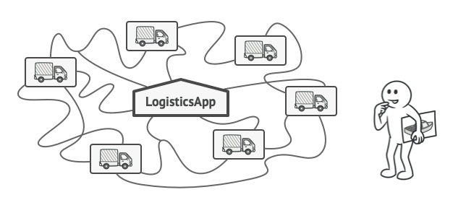
1.Factory Design Pattern
Ví dụ 1: ứng dụng vận tải LogicticsApp
Vận chuyển bằng Truck

Slide 36
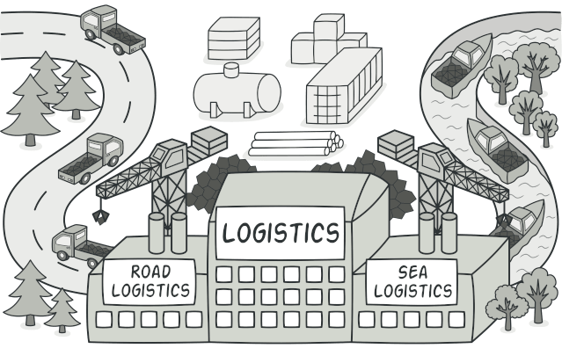
1.Factory Design Pattern
Ví dụ 1: ứng dụng LogicticsApp
Mở rộng ứng dụng vận chuyển bằng Rail, Ship, Airline

Slide 37
1.Factory Design Pattern
Vấn đề
Mở rộng ứng dụng hiện có gặp khó khăn khi thay đổi codebase
Thêm vào một hiện thực của một interface lại thay đổi basecode
Ví dụ
Ứng dụng vận tải LogisticsApp chỉ có thể quản lý vận chuyển bằng Truck
Yêu cầu mở rộng vận chuyển bằng Ships, Rail, Aairline
Vấn đề gặp phải khi mở rộng: mã code xử lý liên quan đến Truck => cần thay đổi code nhiều => Khi thêm hình thức vận chuyển => lại thay đổi code

Slide 38
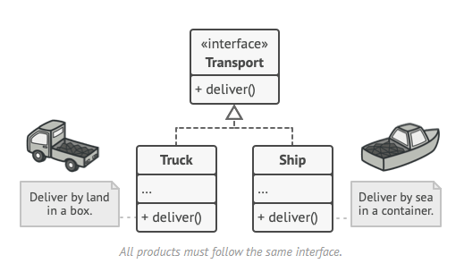
1.Factory Design Pattern
Ví dụ 1: ứng dụng LogicticsApp
Giải pháp mở rộng phương thức vận chuyển Ship

Slide 39
1.Factory Design Pattern
Factory
Mô tả
Factory Pattern thuộc nhóm khởi tạo (Creational Pattern)
Nhiệm vụ chính của Factory Pattern là quản lý và trả về các đối tượng theo yêu cầu, giúp cho việc khởi tạo đổi tượng một cách linh hoạt hơn
Giải quyết vấn đề tạo một đối tượng mà không cần thiết chỉ ra một cách chính xác lớp nào sẽ được tạo

Slide 40
1.Factory Design Pattern
Factory
Sử dụng khi nào
Tạo ra một cách mới trong việc khởi tạo các object thông qua một interface chung
Bao gói được quá trình khởi tạo object, giấu đi được xử lý logic của việc khởi tạo
Giảm sự phụ thuộc giữa các module, logic với các class cụ thể mà chỉ phụ thuộc với interface hoặc abstract class.

Slide 41
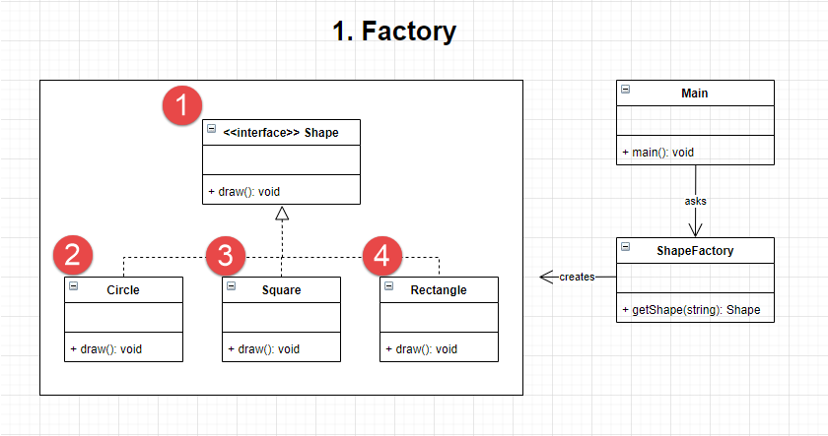
1.Factory Design Pattern
Ví dụ 2: ứng dụng Shape
Vẽ đa giác

Slide 42

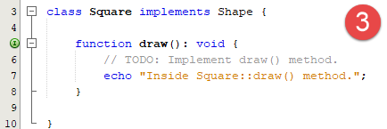
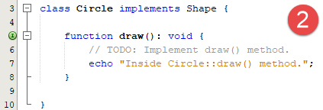
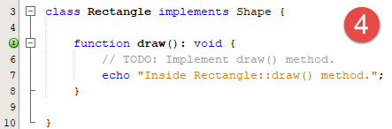
1.Factory Design Pattern
Ví dụ 2: ứng dụng Shape
Interface Shape và các implements

Slide 43
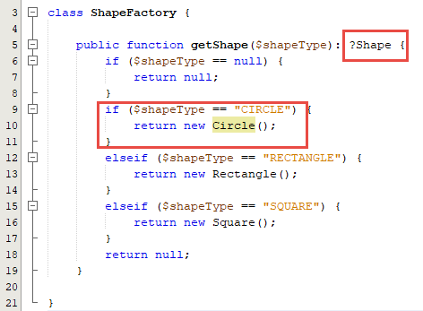
1.Factory Design Pattern
Ví dụ 2: ứng dụng Shape
FactoryShape

Slide 44
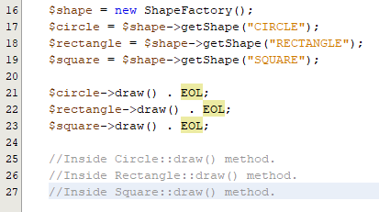
1.Factory Design Pattern
Ví dụ 2: ứng dụng Shape
Demo

Slide 45
1.Factory Design Pattern
Nhận xét: lợi ích khi dùng factory pattern
Khi mở rộng một chương trình mà không làm thay đổi code của nó
Factory Pattern phân tách mã nguồn với mã sử dụng đối tượng => phát triển sản phẩm và đối tượng một cách độc lập
Ưu điểm
Tạo ra một cách mới trong việc khởi tạo các Object thông qua một interface chung
Khởi tạo các Object mà che giấu đi xử lý logic của việc khởi tạo đó
Giảm sự phụ thuộc giữa các module, các logic với các class cụ thể, mà chỉ phụ thuộc vào interface hoặc abstract class
Nhược điểm
Code có thể trở nên phức tạp khi có quá nhiều lớp con

Slide 46
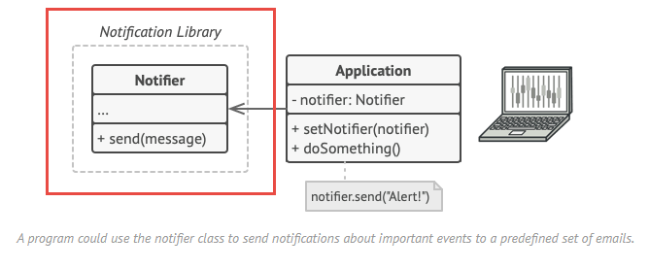
2.Decorator Design Pattern
Ví dụ 1: ứng dụng gửi tin Notifier
Ửng dụng đang hoạt động với tính năng gửi email tới khách hàng

Slide 47
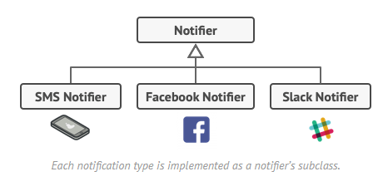
2.Decorator Design Pattern
Ví dụ 1: ứng dụng gửi tin Notifier
Thông qua các hình thức gửi tin khác

Slide 48
2.Decorator Design Pattern
Ví dụ 1: ứng dụng gửi tin Notifier
Giải pháp mở rộng hình thức gửi tin khác
Subclass (SMS, Facebook, Slack...) extends Notifier
Hiện thực phương thức trong các subclass
=> Sẵn sàng để ứng dụng sử dụng
Phát sinh yêu cầu: dùng vài hay tất cả phương pháp gửi tin cùng 1 lúc?

Slide 49
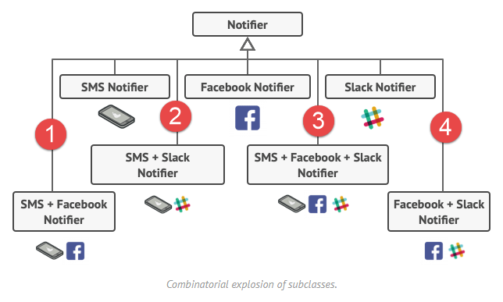
2.Decorator Design Pattern
Ví dụ 1: ứng dụng gửi tin Notifier
Giải pháp mở rộng hình thức gửi tin khác - Kết hợp (Combinatorial )
Tạo ra các subclasses kết
hợp với vài phương thức notification
=> nhanh chóng đáp ứng
!!!
Làm cho mã trở nên nhiều hơn

Slide 50
2.Decorator Design Pattern
Ví dụ 1: ứng dụng gửi tin Notifier
Giải pháp mở rộng hình thức gửi tin khác - thừa kế (inheritance)
Inheritance là static => không thể thay đổiành vi của đối tượng lúc runtime => thay bằng object khác từ một subclass khác
Subclass chỉ có 1 parentclass
=> Sử dụng giải pháp Aggregation hay Composition
1 object có 1 tham khảo đến 1 đối tượng khác
Ủy quyền thực hiện 1 số hành vi
Dễ dàng thay đổi đối tượng liên kết bằng 1 đối tượng khác
Một object có thể sử dụng hành vi của nhiều lớp khác nhau

Slide 51
2.Decorator Design Pattern
Decorator (Wrapper)
structural design pattern
Decorator là mẫu cấu trúc cho phép thêm các tính năng mới vào một đối tượng đã có mà không làm thay đổi cấu trúc lớp của nó.
Tạo ra một object có thể linked với nhiều object khác

Slide 52
2.Decorator Design Pattern
Decorator (Wrapper)
Sử dụng khi nào?
Khi muốn thêm các tính năng cho một đối tượng đã có một cách linh động trong thời gian chạy (run-time) mà không làm thay đổi đến các đối tượng khác của cùng lớp. Khi việc thêm tính năng mới khiến ta phải tạo ra nhiều lớp kế thừa và mã nguồn trở nên đồ sộ

Slide 53
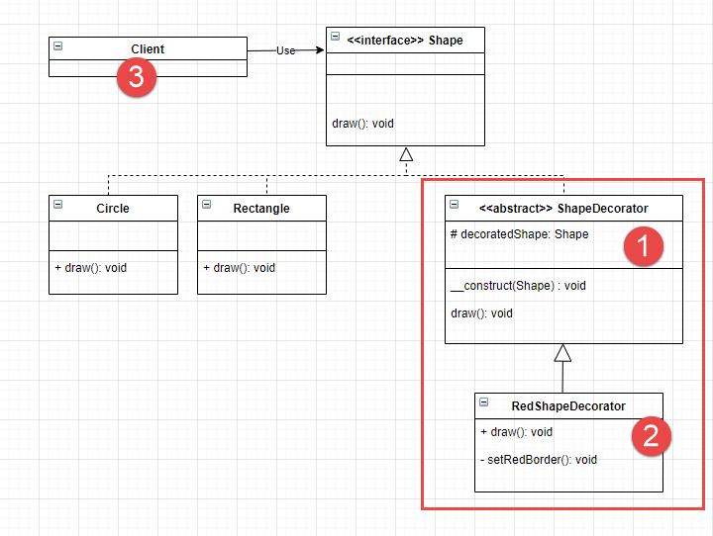
2.Decorator Design Pattern
Ví dụ 2: ứng dụng Shape
Vẽ đa giác và tô màu

Slide 54
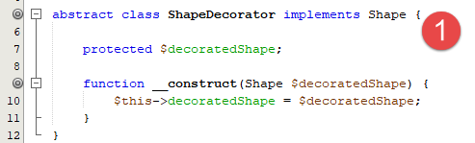
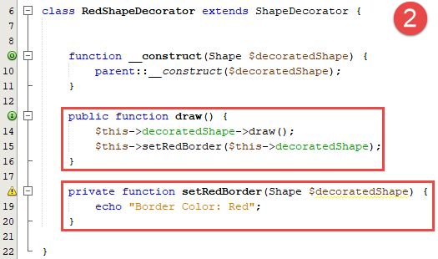
2.Decorator Design Pattern
Ví dụ 2: ứng dụng Shape
Abstract ShapeDecorator và class RedShapeDecorator

Slide 55
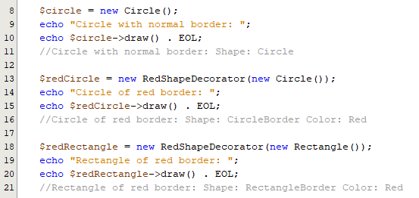
2.Decorator Design Pattern
Ví dụ 2: ứng dụng Shape
Demo

Slide 56
2.Decorator Design Pattern
Nhận xét: lợi ích khi dùng decorator pattern
Có thể thêm các hành vi bổ sung cho đối tượng mà không làm ảnh hưởng đến code
Có thể dễ dàng thay đổi trở về kiểu decorator ban đầu mà không làm ảnh hưởng đến logic code
Ưu điểm
Mở rộng hành vi của một đối tượng mà không cần tạo một lớp con mới.
Liên kết với các object trở nên rời nhờ đó có thể dễ dàng liên kết hay tách rời
Nhược điểm
Code có thể trở nên phức tạp khi có quá nhiều lớp con

